Slide 1

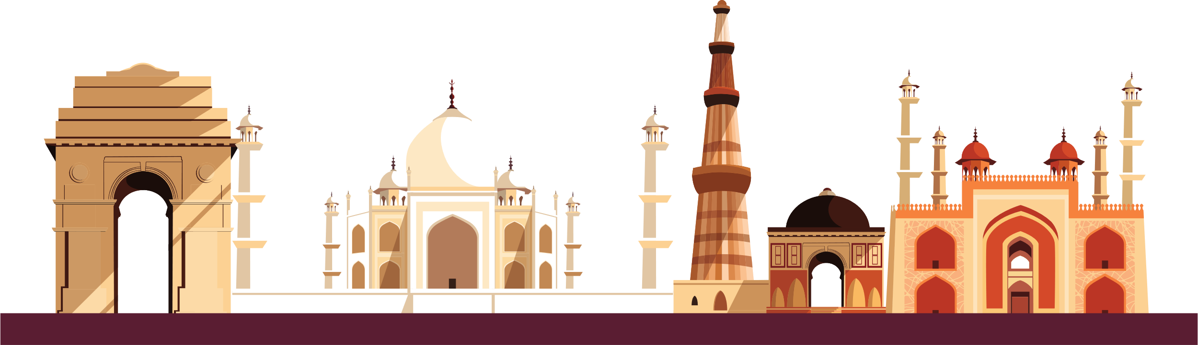
CHÀO MỪNG CÁC EM ĐẾN VỚI
BÀI HỌC NGÀY HÔM NAY!

Slide 2

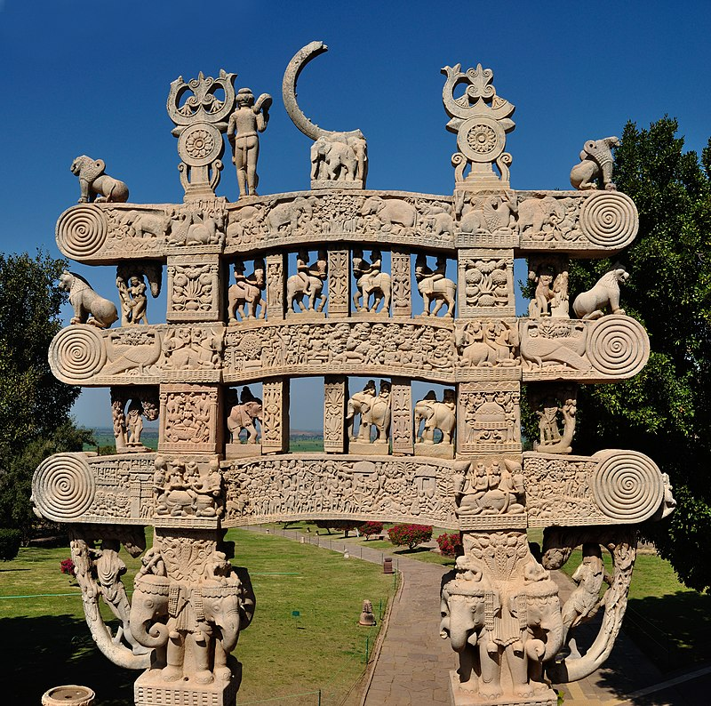
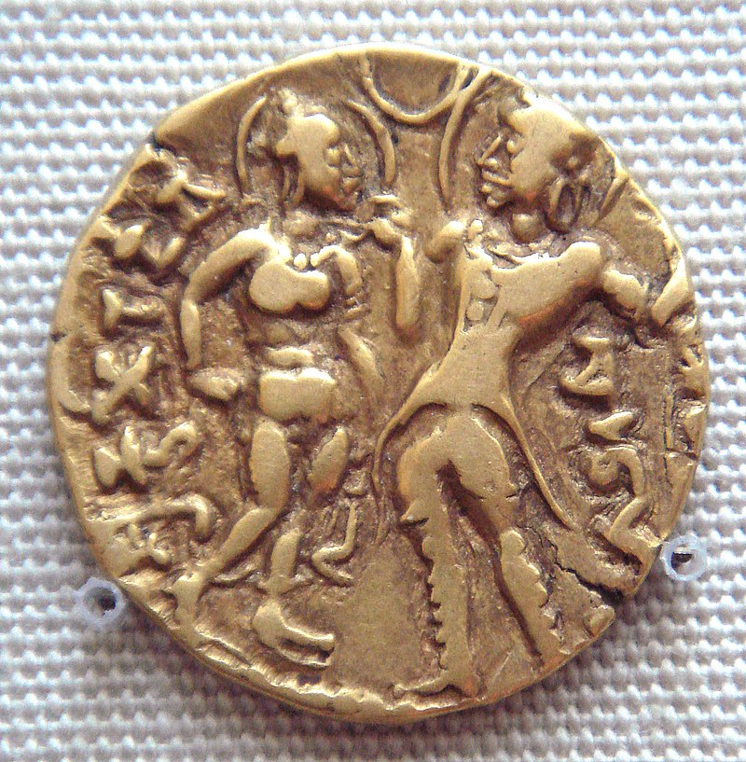
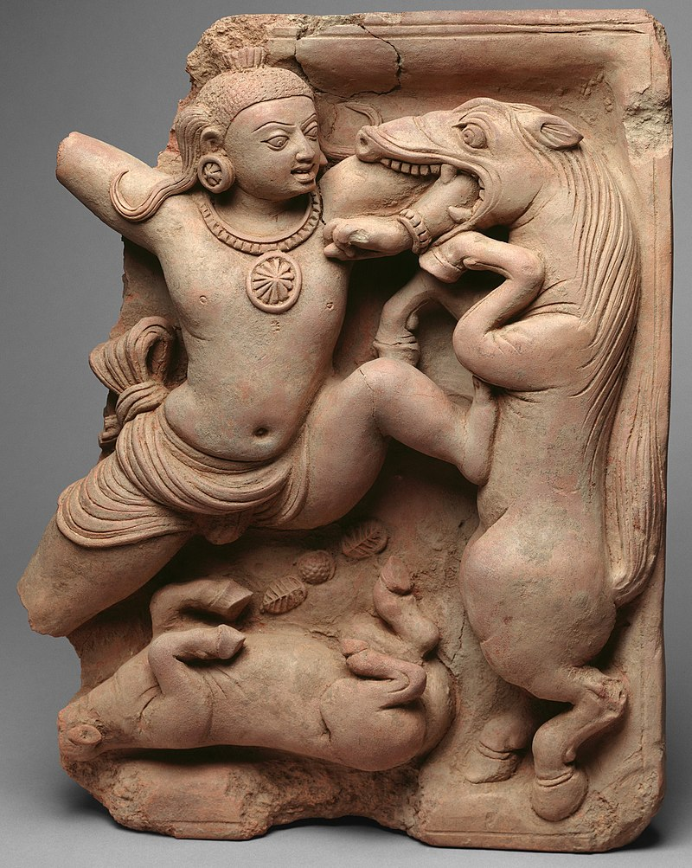
KHỞI ĐỘNG
Theo em, những hình ảnh dưới đây nói đến vương triều nào trong lịch sử?
Em biết gì về vương triều này?
Vương triều Gúp-ta

Slide 3
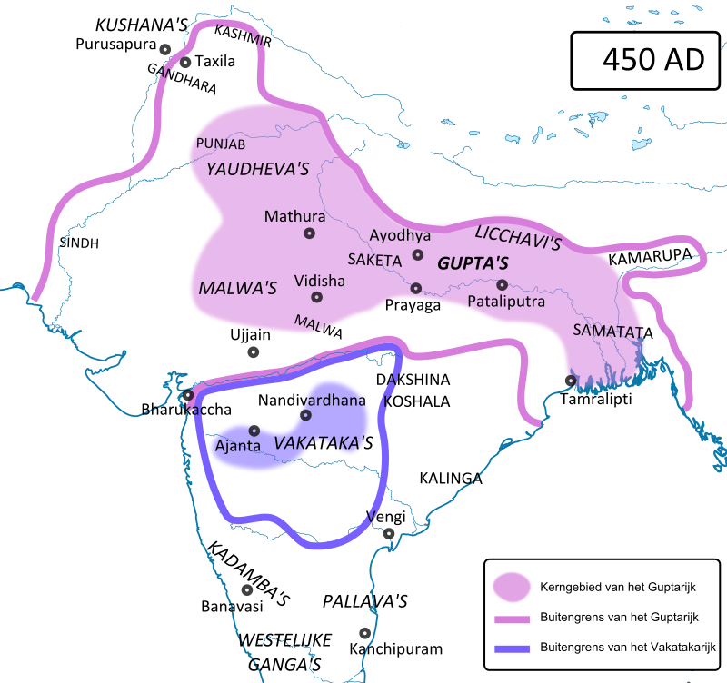
Vương triều Gúp-ta
Là một đế chế cổ đại của Ấn Độ.
Khoảng năm 319 đến năm 467 CN, đế quốc bao phủ phần lớn tiểu lục địa Ấn Độ.
Thời kỳ này được coi là thời kỳ hoàng kim của Ấn Độ.
Phạm vi của vương triều Gúp-ta (màu hồng) năm 450 TCN

Slide 4


CHƯƠNG 3: ẤN ĐỘ TỪ THẾ KỈ IV ĐẾN GIỮA THẾ KỈ XIX
BÀI 8: VƯƠNG TRIỀU GÚP-TA

Slide 5


NỘI DUNG BÀI HỌC
Điều kiện tự nhiên
1
Tình hình chính trị, kinh tế, xã hội của Ấn Độ thời Gúp-ta
2
3
Một số thành tựu văn hóa tiêu biểu

Slide 6






PHẦN 1
ĐIỀU KIỆN TỰ NHIÊN

Slide 7

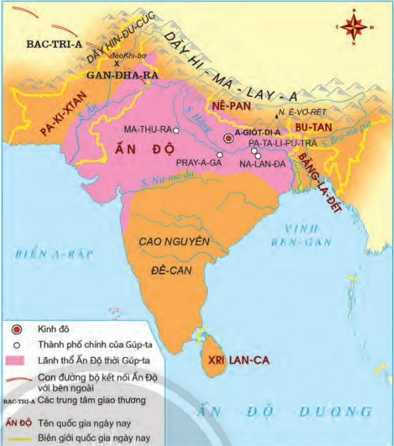
Em hãy quan sát Lược đồ 8.1, đọc thông tin mục 1 – SGK tr.33 và trả lời câu hỏi: Nêu những nét chính về điều kiện tự nhiên của Ấn Độ.
Vì sao Ấn Độ được ví như một tiểu lục địa?
Ấn Độ có thuận lợi gì trong phát triển nông nghiệp, thương nghiệp?
Ấn Độ có khó khăn gì khi giao lưu với bên ngoài?
Lược đồ Ấn Độ thời kì Gúp-ta

Slide 8
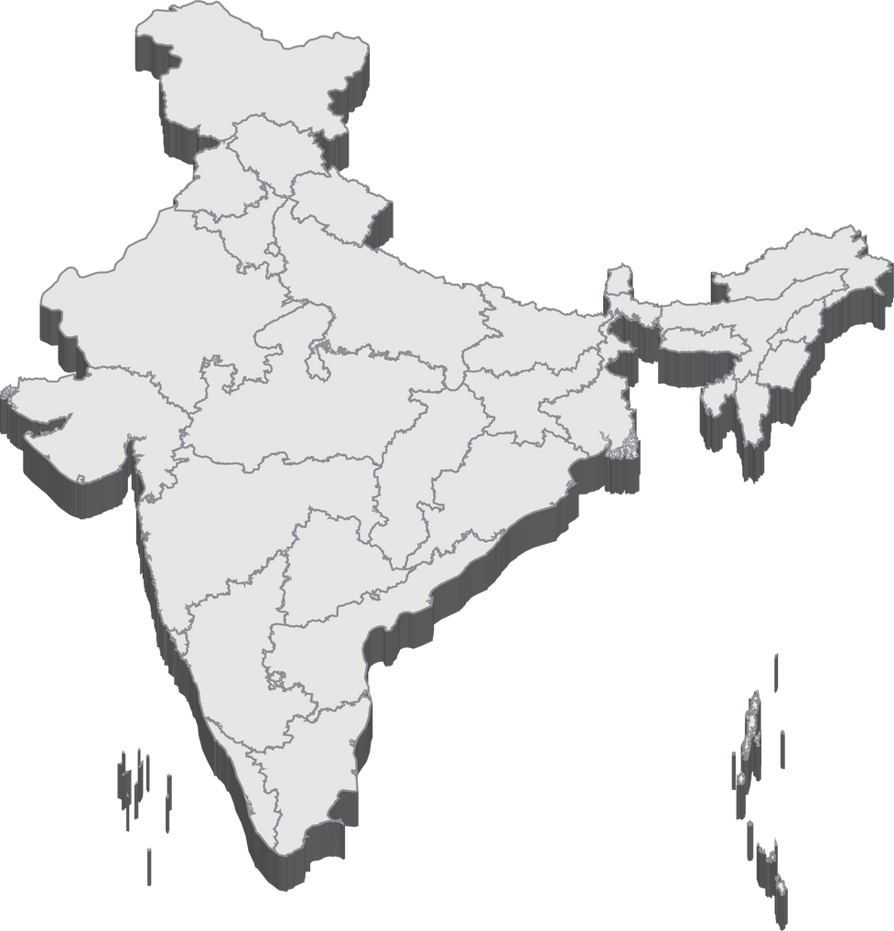




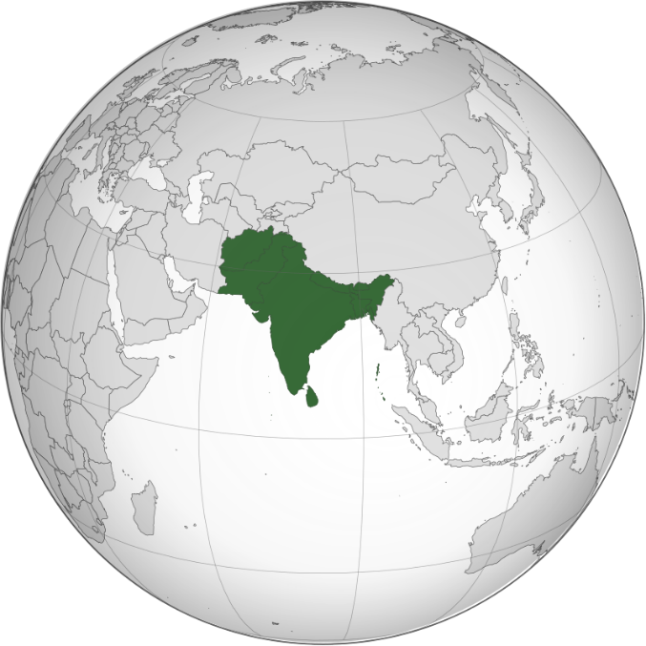

Dãy Hi-ma-lay-a
Cung cấp nguồn phù sa để phát triển của nông nghiệp.
ngăn cách với các vùng đất bên ngoài.
Đồng bằng Ấn – Hằng
Chủ yếu:
chăn thả gia súc.
Biển Ả-rập
Cao nguyên Đê-can
Nam Á
Vịnh Ben-gan
thuận lợi trong giao thương, buôn bán
Ấn Độ Dương

Slide 9
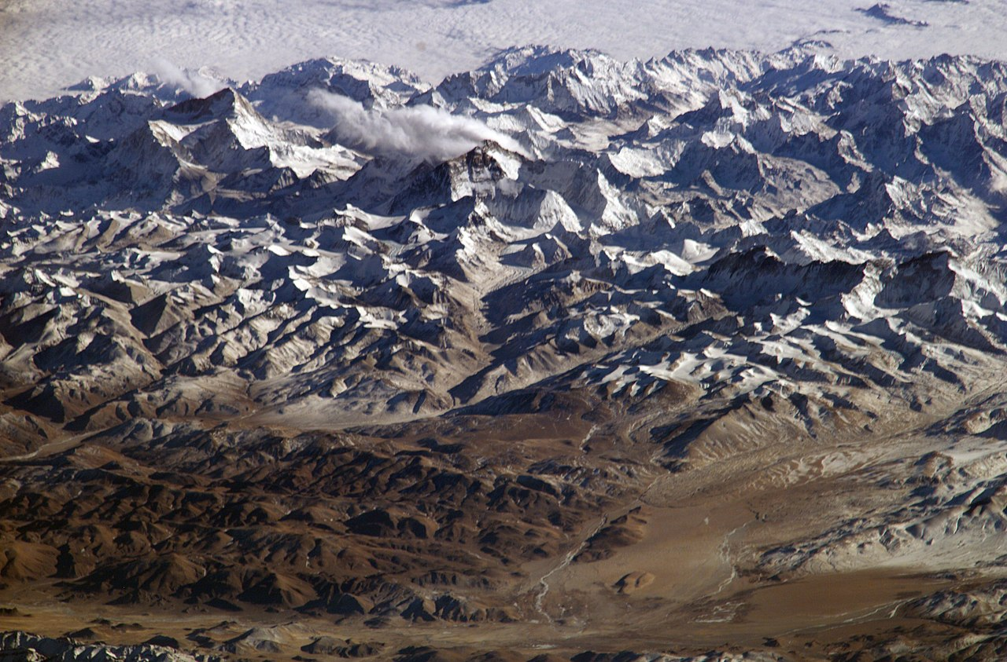
Mở rộng
Hi-ma-lay-a là một dãy núi ở châu Á, phân chia tiểu lục địa Ấn Độ khỏi cao nguyên Tây Tạng.
Là dãy núi cao nhất Trái Đất và là nơi của 14 đỉnh núi cao nhất thế giới.
Có 52,7 triệu người sinh sống.
Trải dài khắp 5 quốc gia: Bhutan, Trung Quốc, Ấn Độ, Nê-pan và Pa-kit-xtan.
Phong cảnh của dãy Himalaya và đỉnh Everest nhìn từ trên không

Slide 10
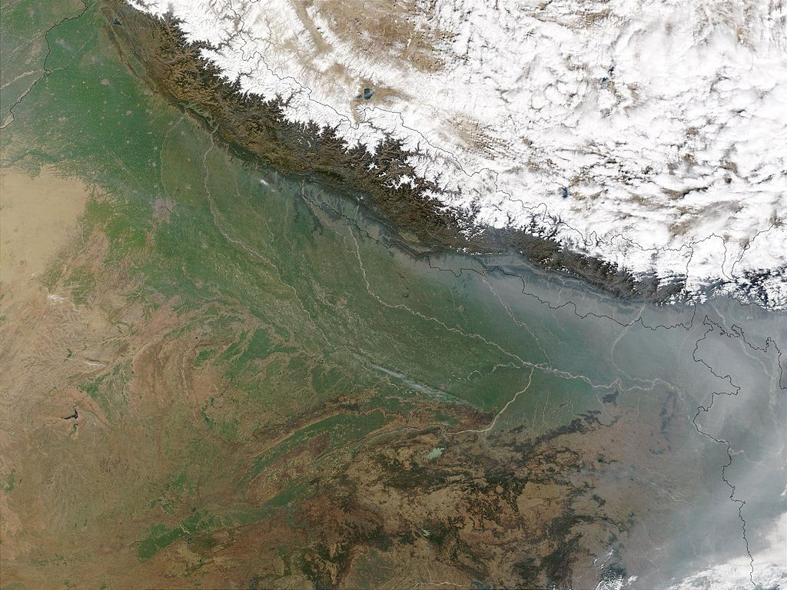
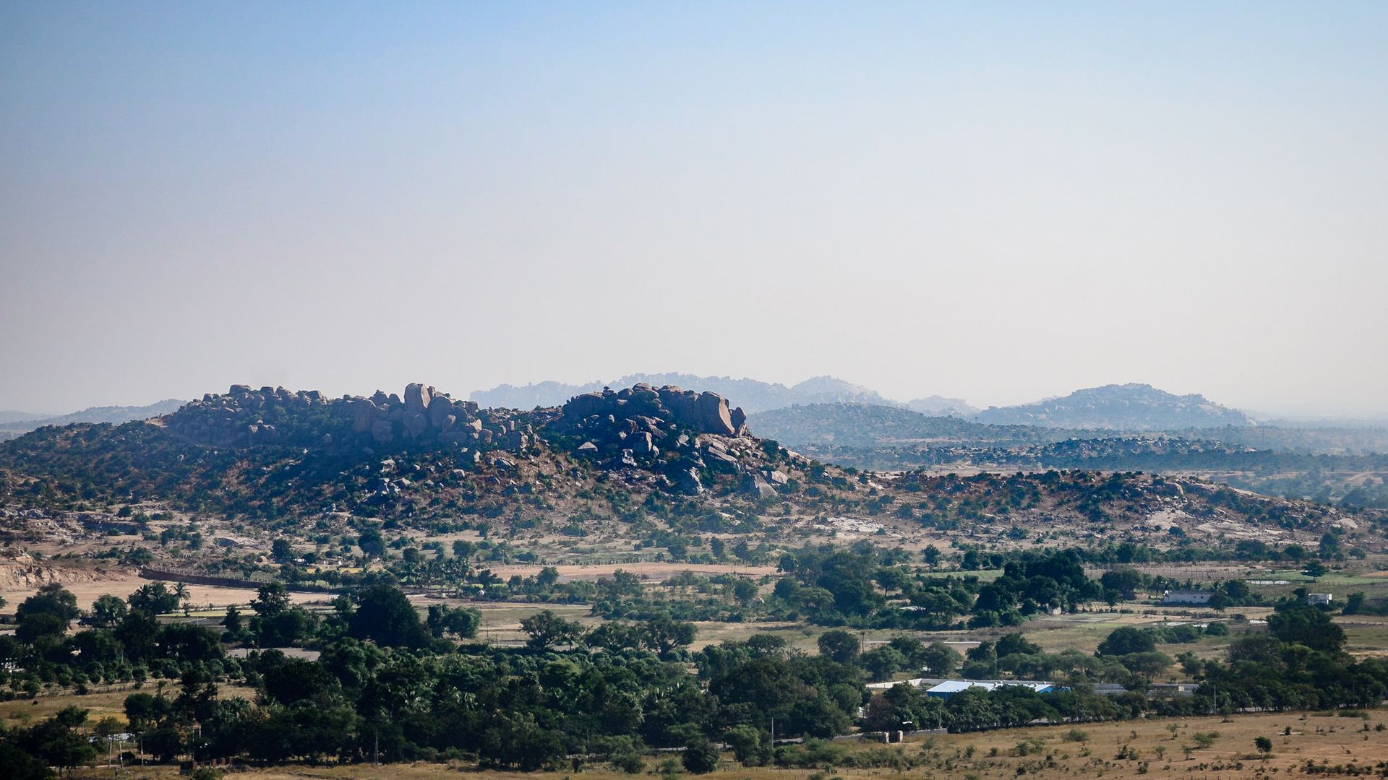
Một phần của Đồng bằng Ấn – Hằng
Cao nguyên Đê-can

Slide 11
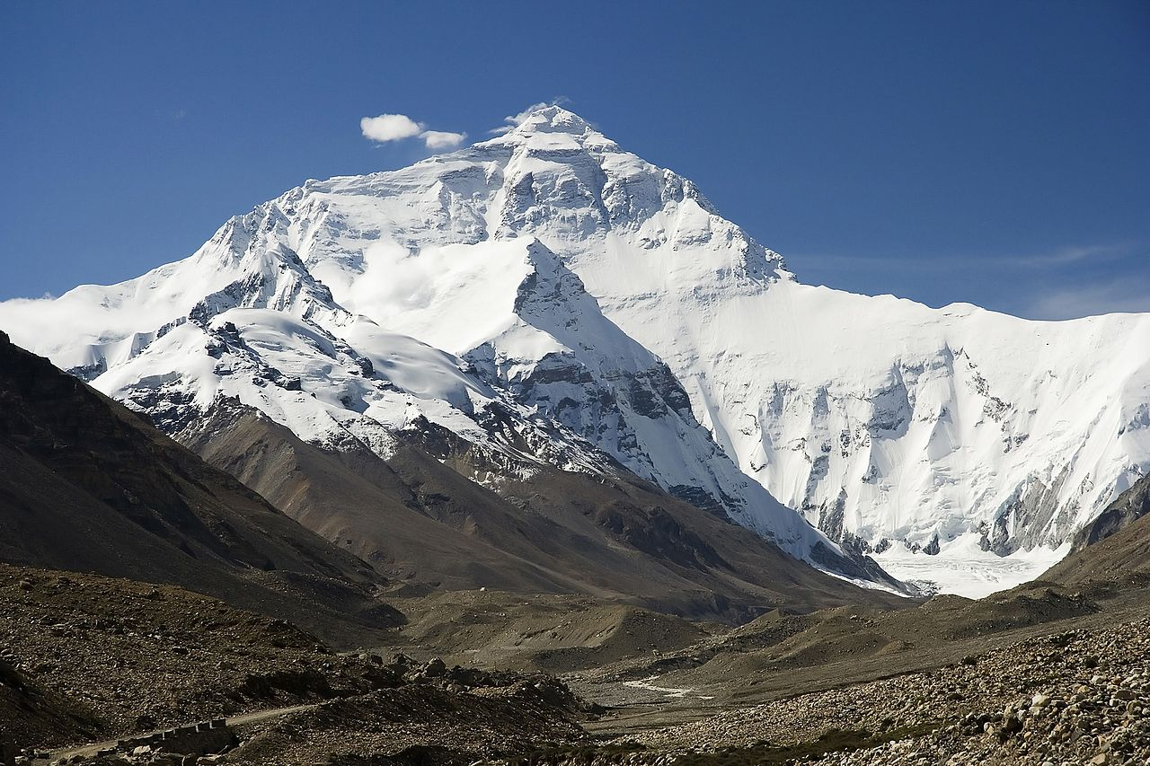
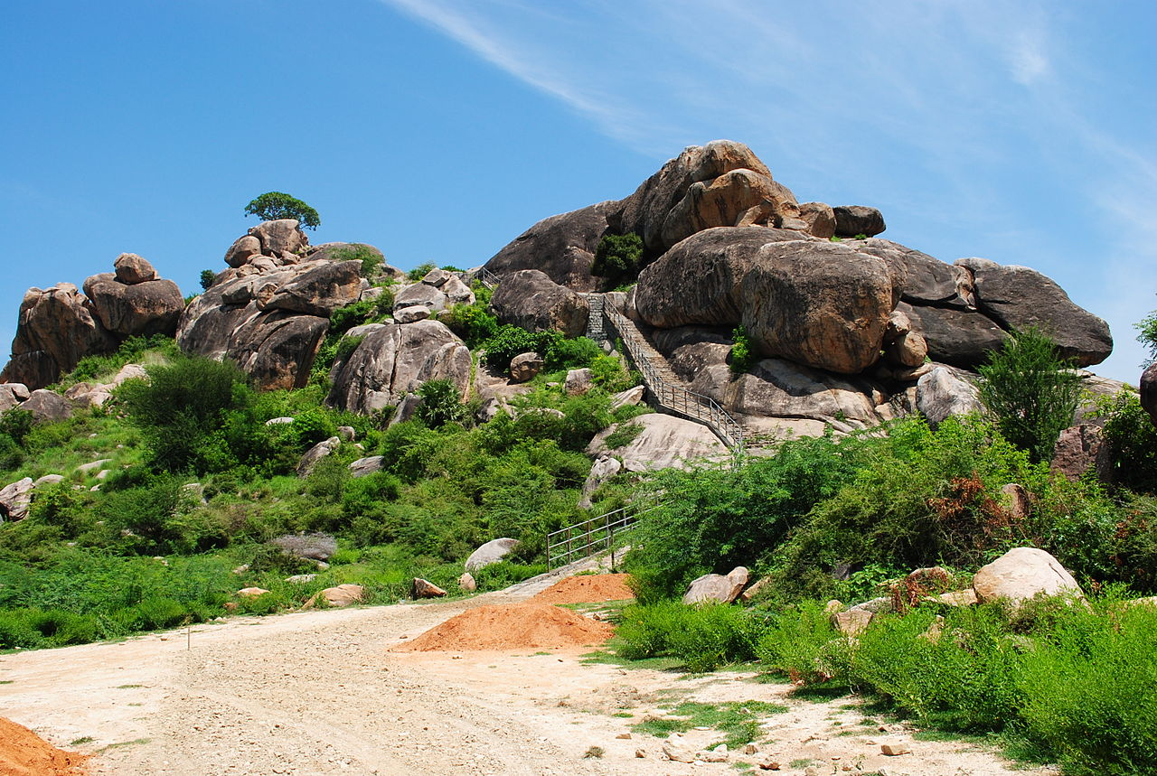
Kết luận
Điều kiện tự nhiên có ảnh hưởng lớn đến lịch sử Ấn Độ thời cổ đại và trung đại.

Slide 12
PHẦN 2
CHÍNH TRỊ, KINH TẾ, XÃ HỘI CỦA ẤN ĐỘ THỜI GÚP-TA

Slide 13
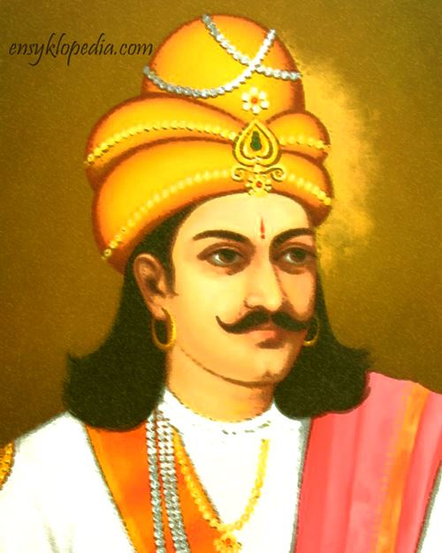
Thống nhất đất nước
320 (TK IV)
Gúp-ta I lên ngôi
Chế độ phong kiến ở Ấn Độ.
Vương triều Gúp-ta

Slide 14

THẢO LUẬN NHÓM
Em hãy đọc thông tin mục 2, quan sát Hình 8.1-8.4, tư liệu 8.2 – SGK tr.34 và thực hiện nhiệm vụ:
Nhóm 1
Nhóm 2
Nhóm 3
Tìm hiểu tình hình chính trị của Ấn Độ thời Gúp-ta
Tìm hiểu tình hình kinh tế của Ấn Độ thời Gúp-ta
Tìm hiểu tình hình xã hội của Ấn Độ thời Gúp-ta

Slide 15
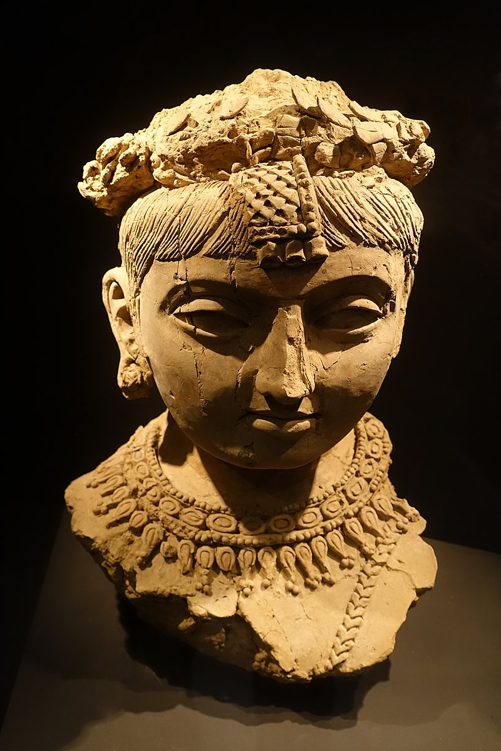
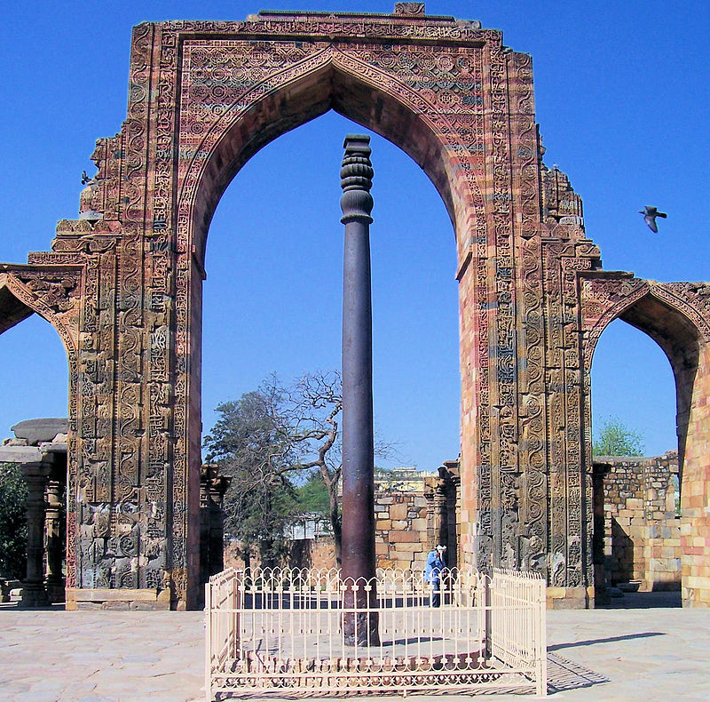
Hình 8.1. Lược đồ Ấn Độ thời kì Gúp-ta
Hình 8.3. Tượng phụ nữ thời Gúp-ta có đeo trang sức (thế kỉ IV – V, Bảo tàng Stút-gát, Đức)
Hình 8.4. Cột sắt Đê-li được đúc ở thế kỉ V

Slide 16
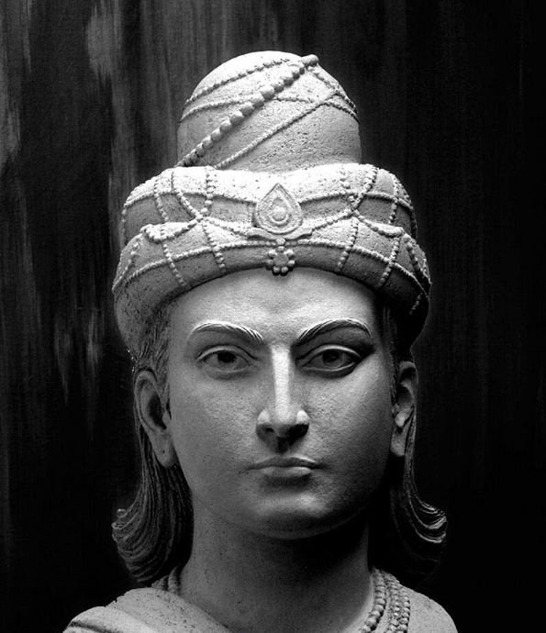
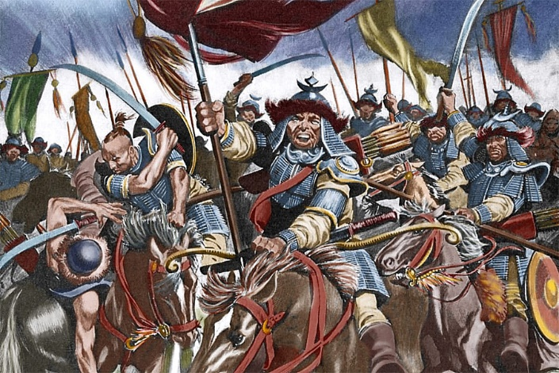
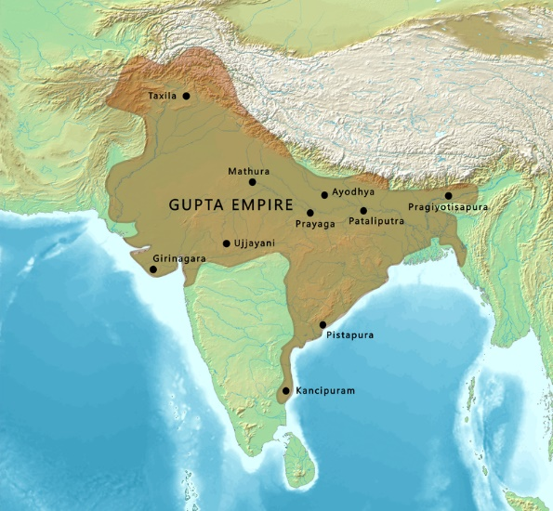

Hoàng đế A-sô-ca băng hà.
a) Chính trị
Người Hung Nô xâm lược Bắc Ấn
Phân liệt
Chia nhỏ
232 TCN
320
Đầu TK VI
535
Ấn Độ thống nhất dưới vương triều Gúp-ta
Vương triều Gúp-ta sụp đổ

Slide 17

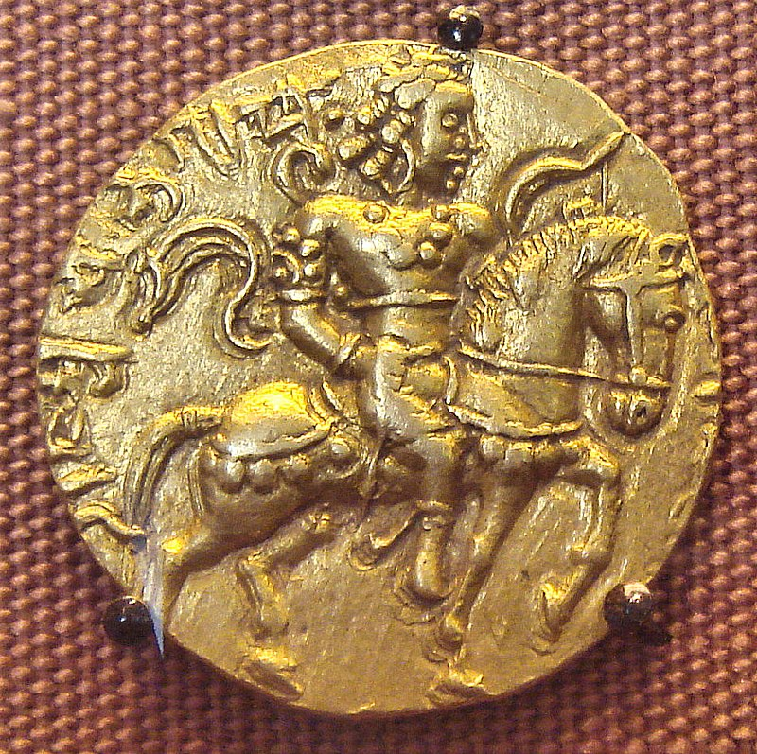
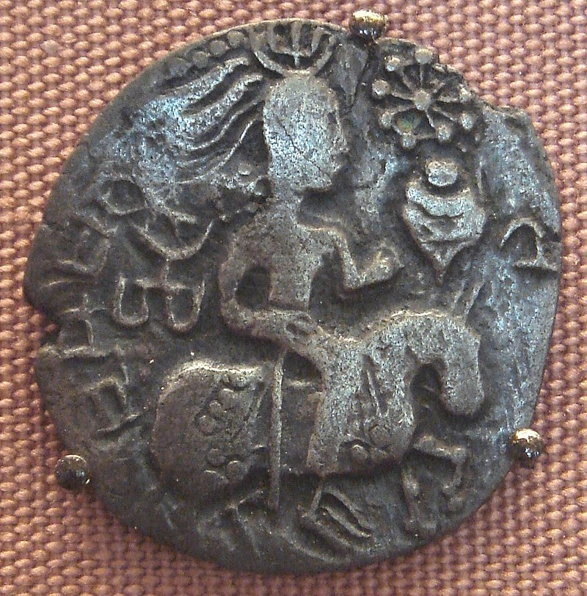
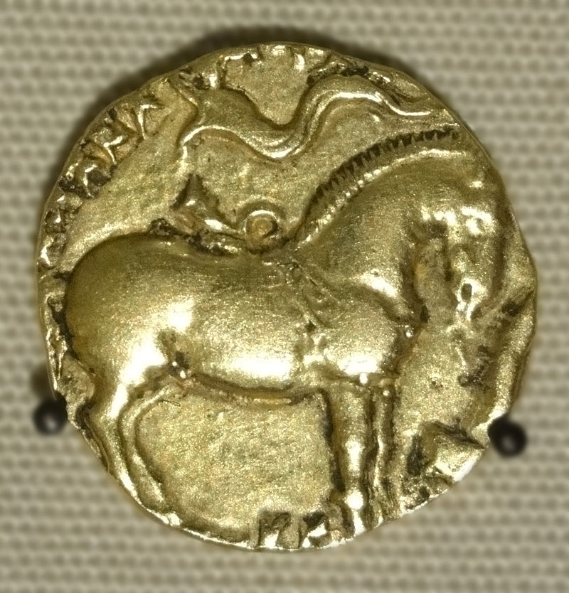
b) Kinh tế
Sinh sống: chủ yếu ở nông thôn.
Nghề chính: làm nông.
Thương mại: khá phát triển ở thành thị.
Các đồng tiền vàng, bạc được lưu hành rộng rãi.
Nghề luyện kim, luyện sắt, làm đồ trang trí: đạt đến đỉnh cao.
Các đồng tiền vàng thời kì Gúp-ta

Slide 18
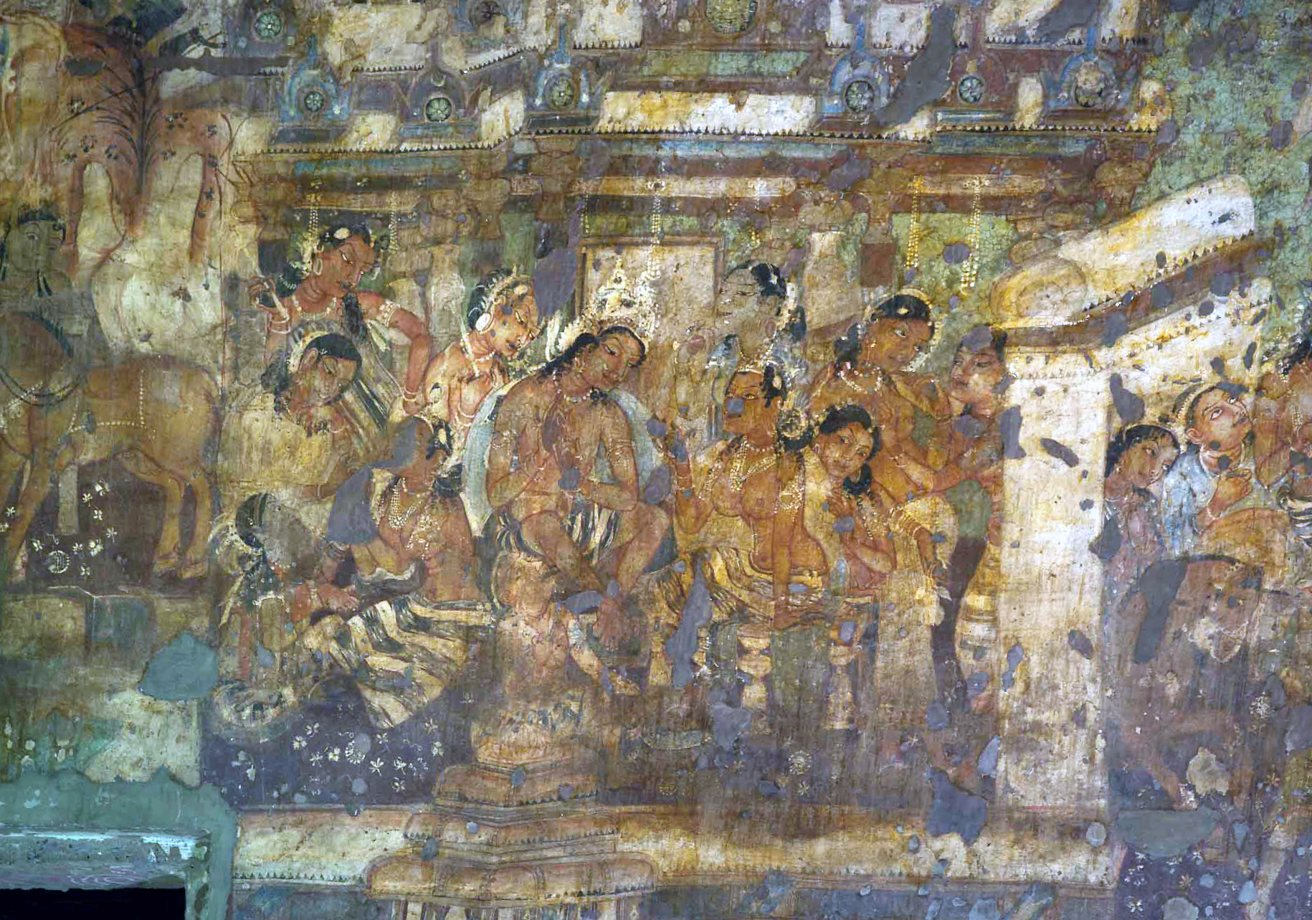
c) Xã hội
Chế độ đẳng cấp: vẫn tồn tại.
Ý nghĩa: thể hiện rõ vị trí xã hội và nghề nghiệp của mỗi người.
Người bán hàng thuộc đẳng cấp cao hơn người làm da.
Bức tranh về xã hội thời kì Gúp-ta

Slide 19

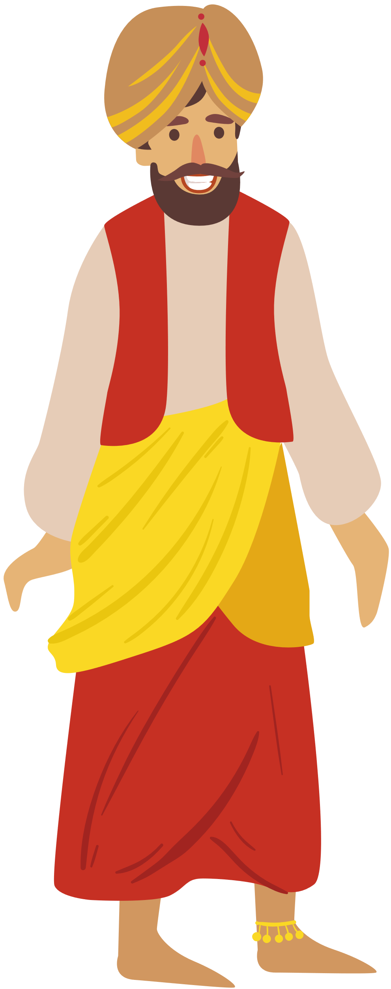
THẢO LUẬN NHÓM ĐÔI
Dựa vào những thông tin đã tìm hiểu ở trên, em hãy vẽ sơ đồ tư duy về tình hình chính trị, kinh tế, xã hội của Ấn Độ thời Gúp-ta

Slide 20
Năm 320: vương triều Gúp-ta thành lập
Chính trị
Năm 535: vương triều Gúp-ta sụp đổ do sự xâm lược của người Hung Nô và Trung Á
Sinh sống: chủ yếu ở nông thôn và làm nông.
Vương triều Gúp-ta
Kinh tế
Thương mại: khá phát triển ở thành thị.
Nghề luyện kim, làm đồ trang sức đạt đến đỉnh cao.
Chế độ đẳng cấp vẫn tồn tại, thể hiện rõ vị trí và nghề nghiệp trong xã hội.
Xã hội

Slide 21

Mở rộng
Đọc tư liệu 8.5 và cho biết: Xã hội Ấn Độ thời Gúp-ta thể hiện như thế nào qua miêu tả của nhà sư Pháp Hiển.
Gợi ý:
Tìm các cụm từ miêu tả các thành phần trong xã hội Ấn Độ.
Đặc điểm xã hội Ấn Độ như thế nào?
Sự phân chia đẳng cấp vẫn tồn tại nhưng khác thời cổ đại ở điểm nào?

Slide 22
Câu trả lời
Các thành phần trong xã hội: người dân, nhà vua, quân lính và người hầu, người chan-đa-la-xơ.
Đặc điểm: đời sống nhân dân hạnh phúc, không bị phụ thuộc, được trả công, không giết sinh vật sống, không uống rượu, không sử dụng hình phạt,…
Tuy nhiên, sự phân chia đẳng cấp vẫn còn tồn tại (những người làm công việc ô uế và phải sống tách biệt với phần đông dân số).

Slide 23
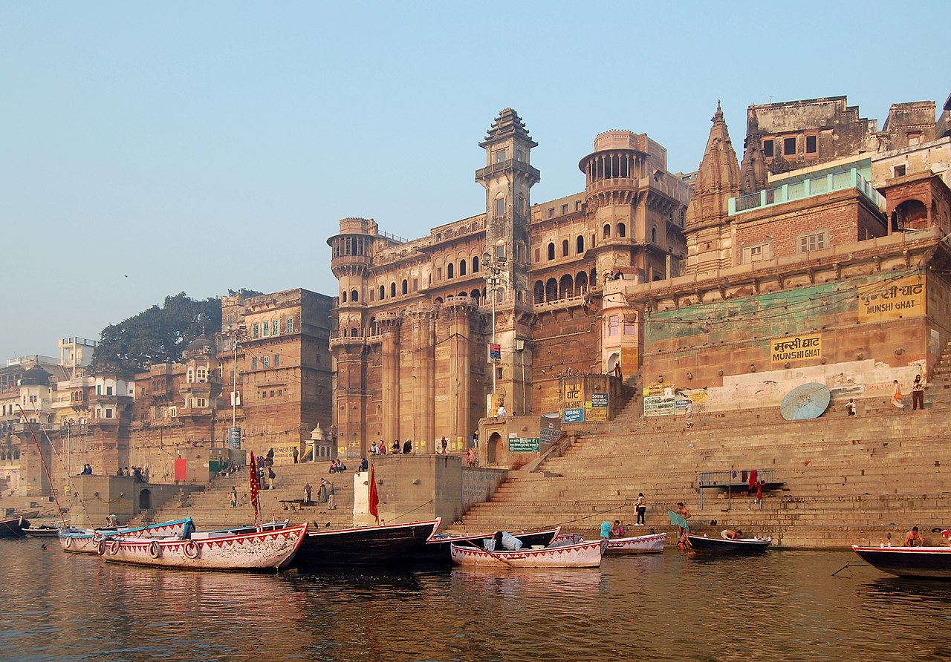
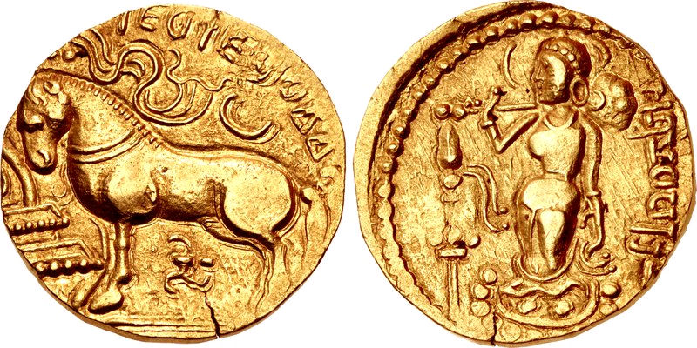
Kết luận
Tình hình xã hội như vậy là nhờ vào chính sách tích cực của các vua Gúp-ta.
Đồng tiền vàng thời kì Gúp-ta

Slide 24
PHẦN 3
MỘT SỐ THÀNH TỰU VĂN HÓA TIÊU BIỂU

Slide 25
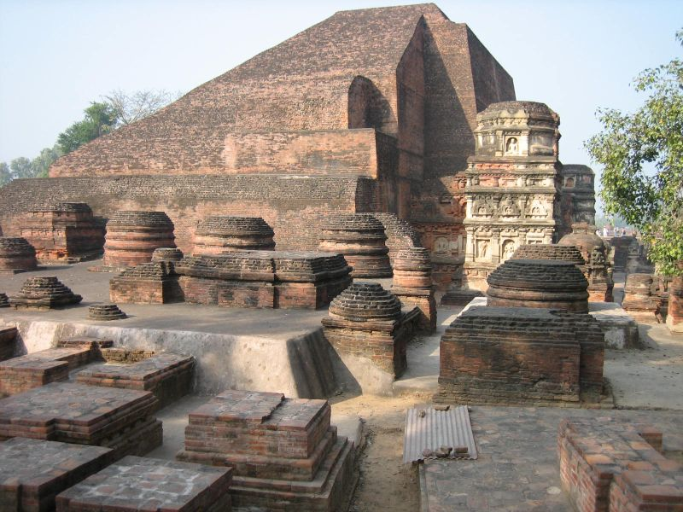
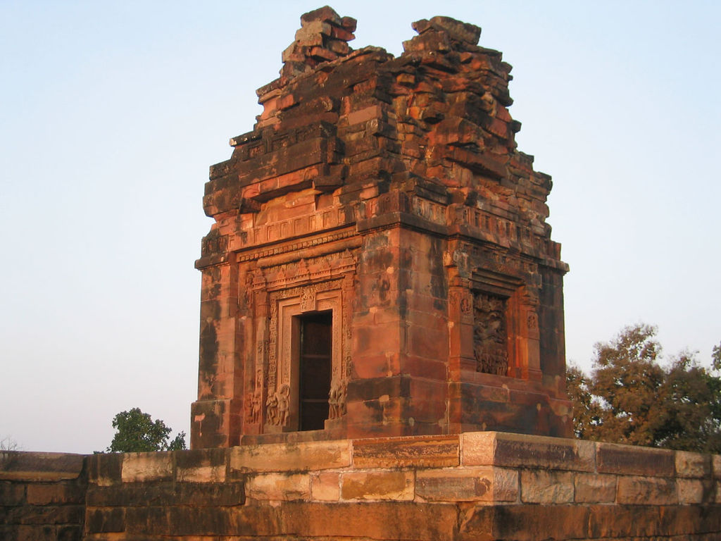
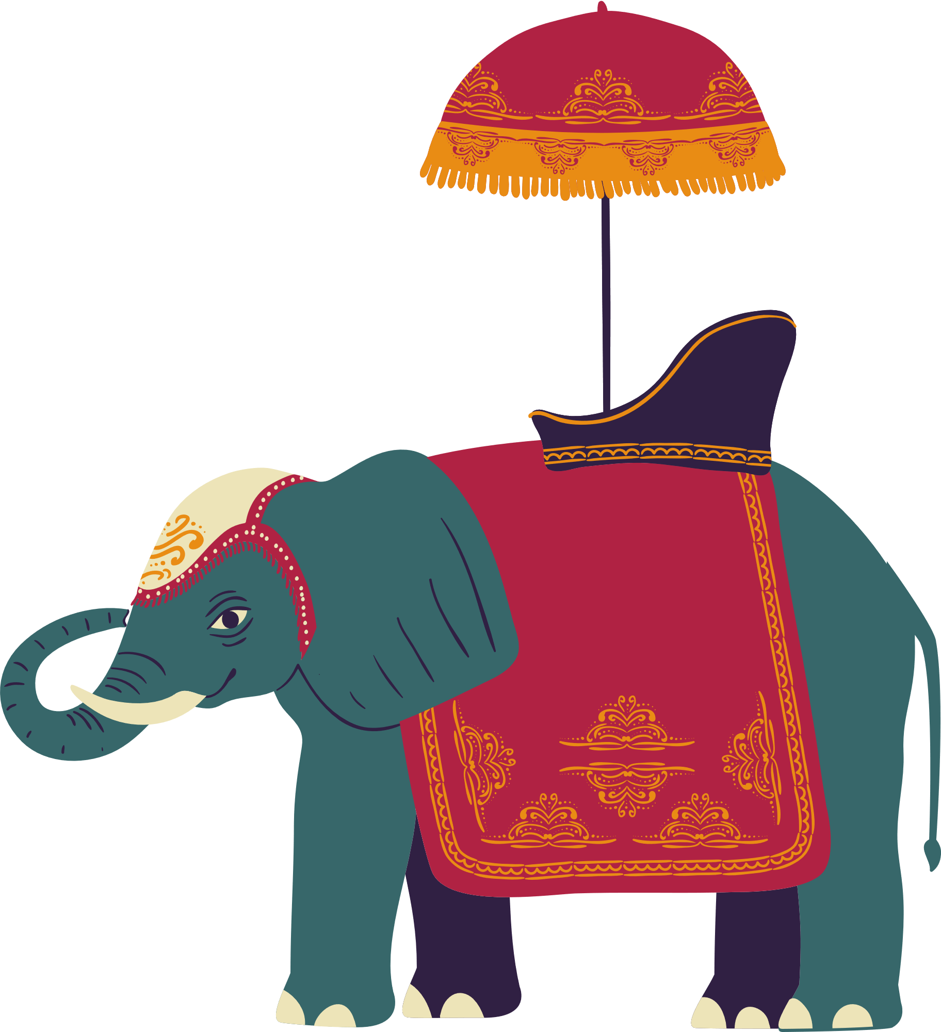
THẢO LUẬN NHÓM
Em hãy đọc thông tin mục 3, quan sát Hình 8.6, 8.7 – SGK tr.35, 36 và thực hiện nhiệm vụ: Vẽ sơ đồ tư duy về các thành tựu trên các lĩnh vực khác nhau của Ấn Độ.
Hình 8.6. Phế tích của Trường Đại học Phật giáo Na-lan-đa
Hình 8.7. Đền Hin-đu giáo Đa-sa-va-ta-ra

Slide 26
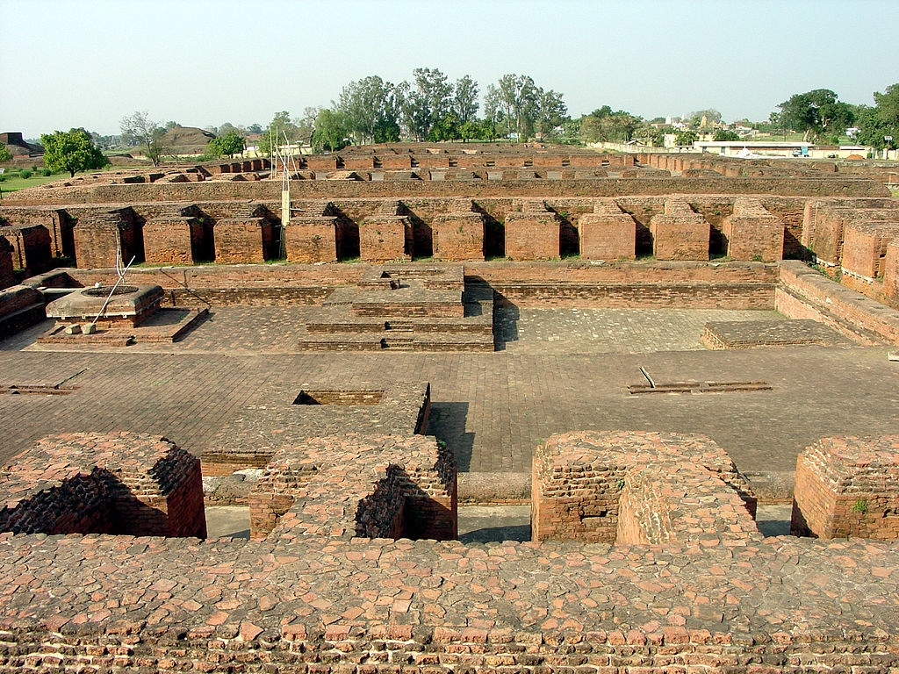
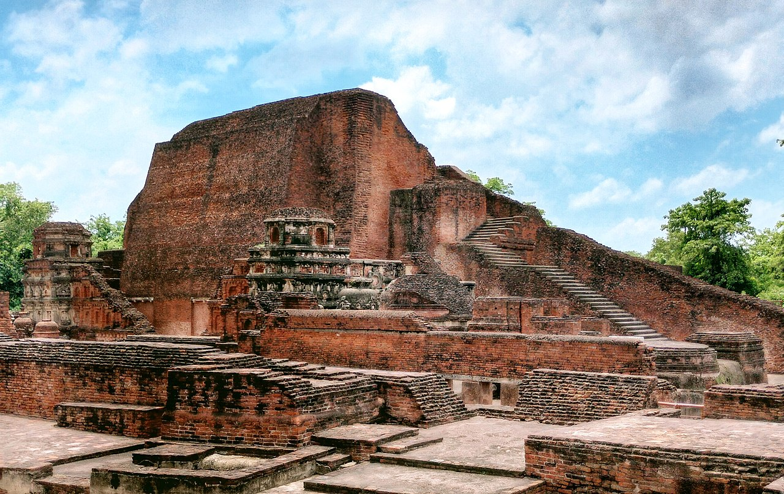
Tôn giáo
Hin-đu giáo: tôn giáo chính.
Phật giáo: được coi trọng.
Tiêu biểu: trường Đại học Phật giáo Na-lan-đa,…
Nội dung học: kinh Veda, triết học Hin-đu, ngữ pháp, y học.
Tàn tích của Trường Đại học Phật giáo Na-lan-đa

Slide 27
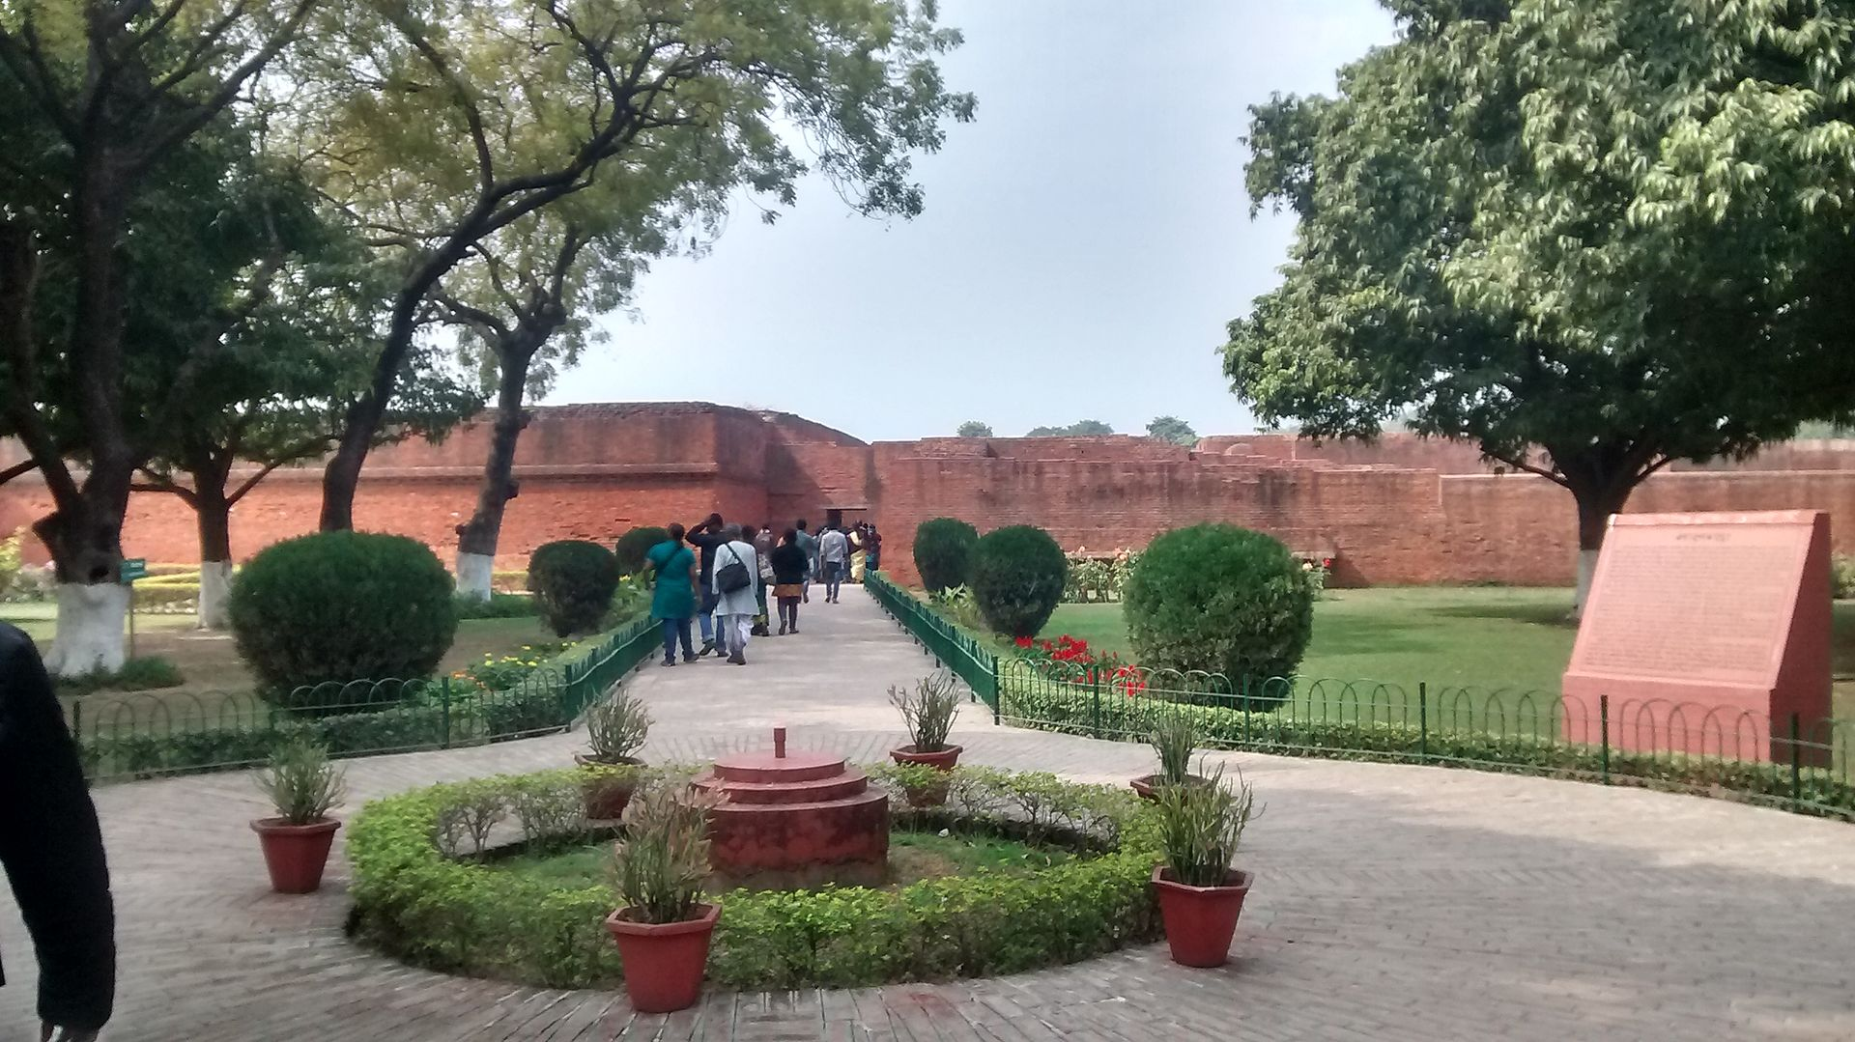
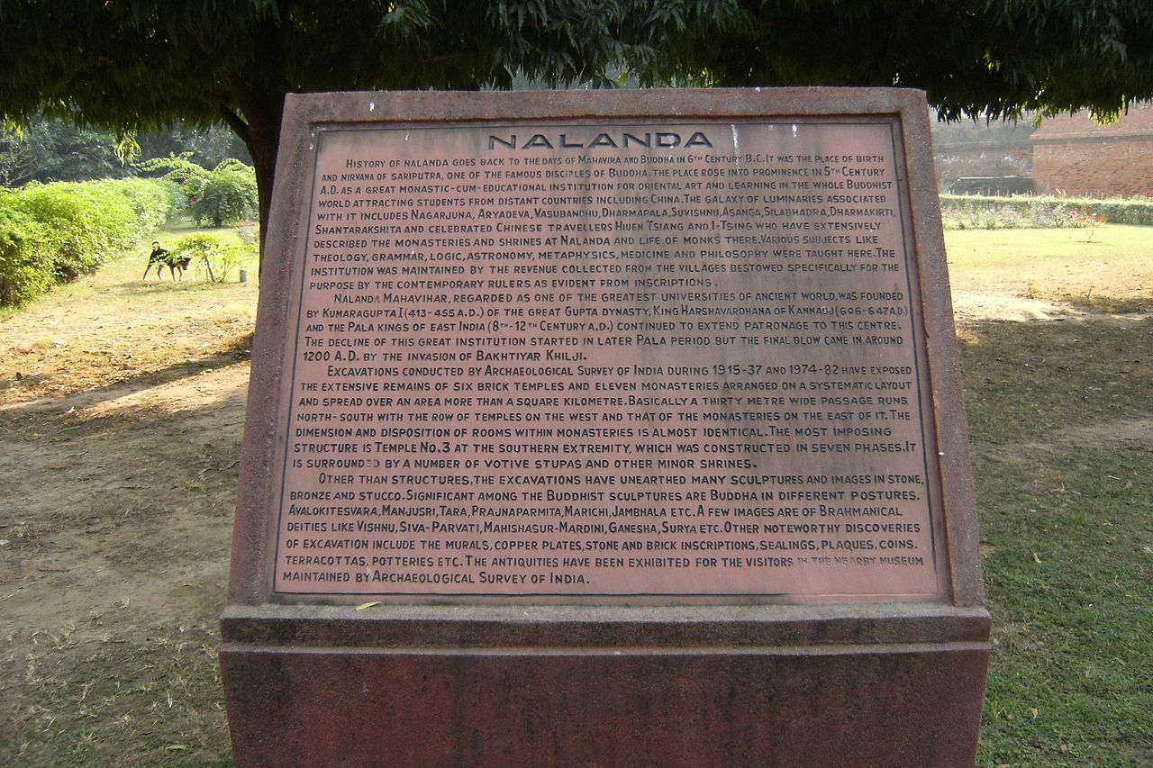
Cổng vào khu di tích
Bảng thông tin ghi lịch sử Nalanda

Slide 28
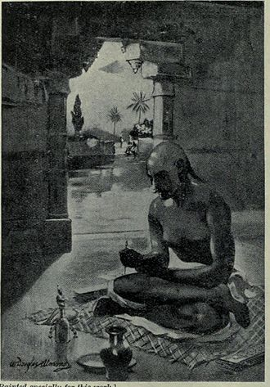

Văn học
Văn thơ chữ Phạn đạt nhiều thành tựu.
Tiêu biểu: Ka-li-đa-sa với tác phẩm Sơ-kun-tơ-la.
Tác giả Ka-li-đa-sa và tác phẩm Sơ-kun-tơ-la

Slide 29
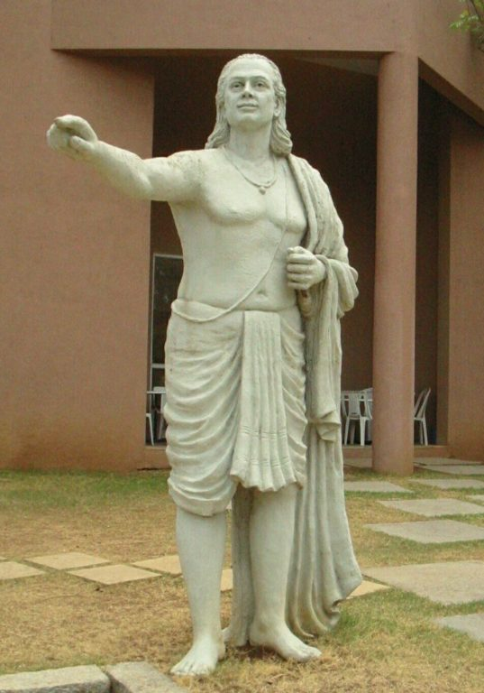
Thiên văn học
Quan sát được hiện tượng nguyệt thực.
Đưa ra giả thuyết Trái Đất hình tròn và tự quay quanh trục của nó.
Nhà toán học thiên văn học Aryabhata – người đưa ra giả thuyết Trái Đất hình tròn

Slide 30
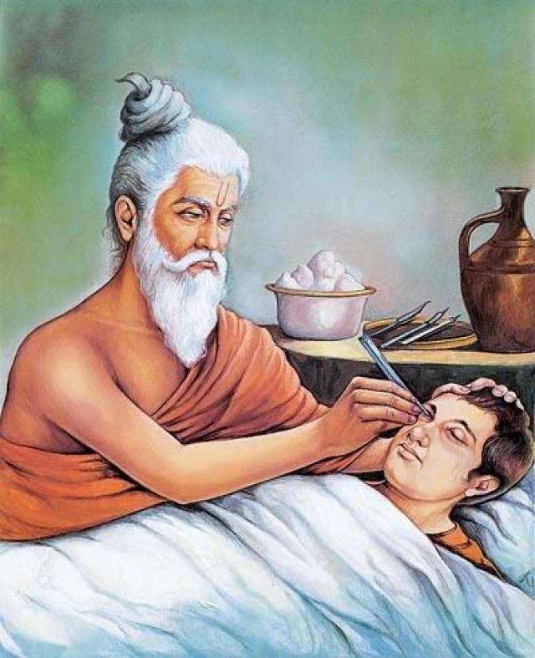
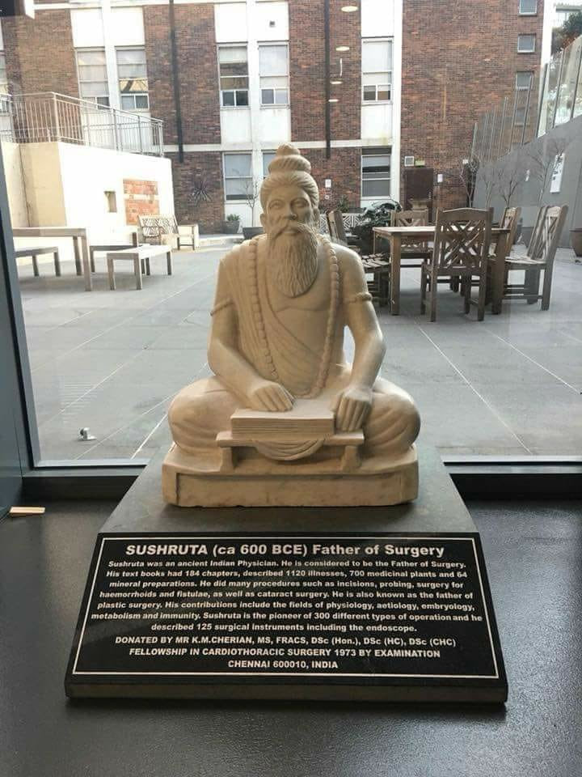
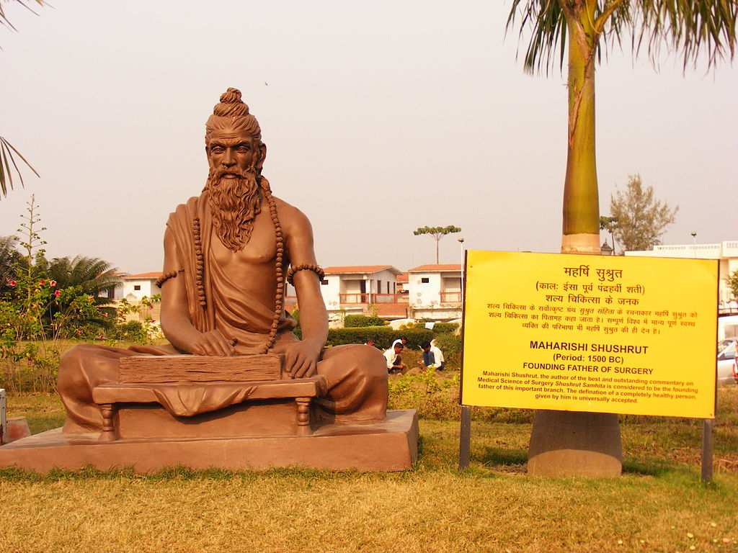
Y học
Biết phẫu thuật, khử trùng vết thương.
Biết làm vắc-xin.
Bác sĩ phẫu thuật Su-shru-ta - một phẫu thuật viên Ấn Độ

Slide 31
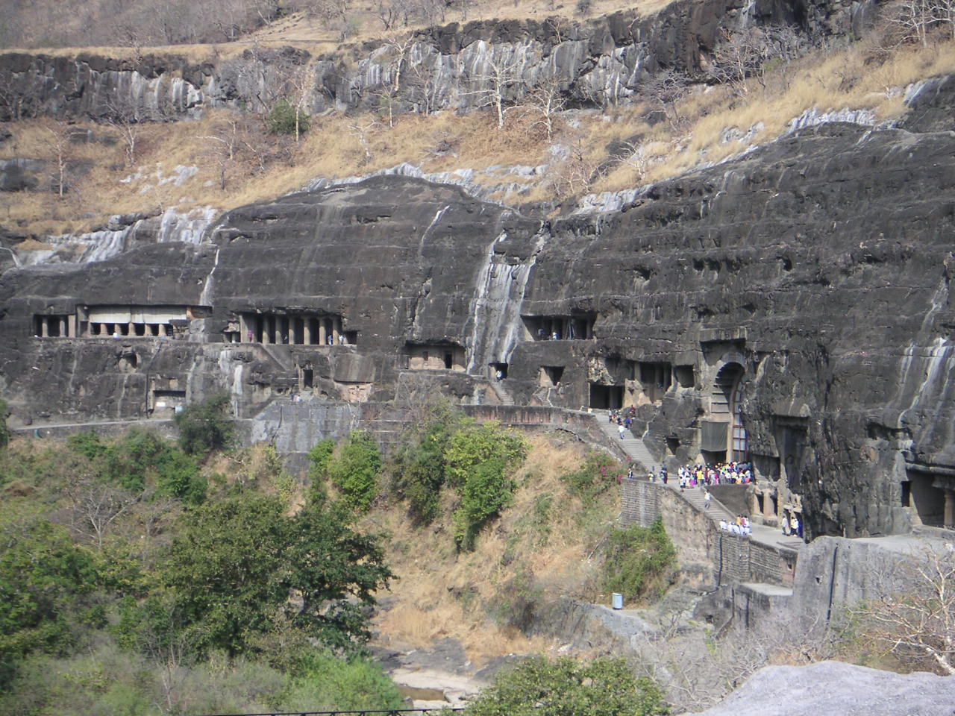
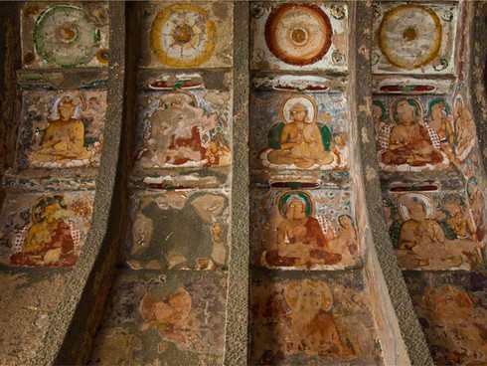
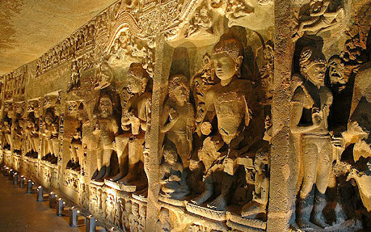
Kiến trúc và điêu khắc
Phong cách nghệ thuật Gúp-ta ra đời.
Tiêu biểu: cụm đền tháp En-lô-ra, Đa-sa-va-ta,…
Hoàn thiện chùa hang A-gian-ta và bảo tháp San-chi
Chùa hang Ajanta

Slide 32
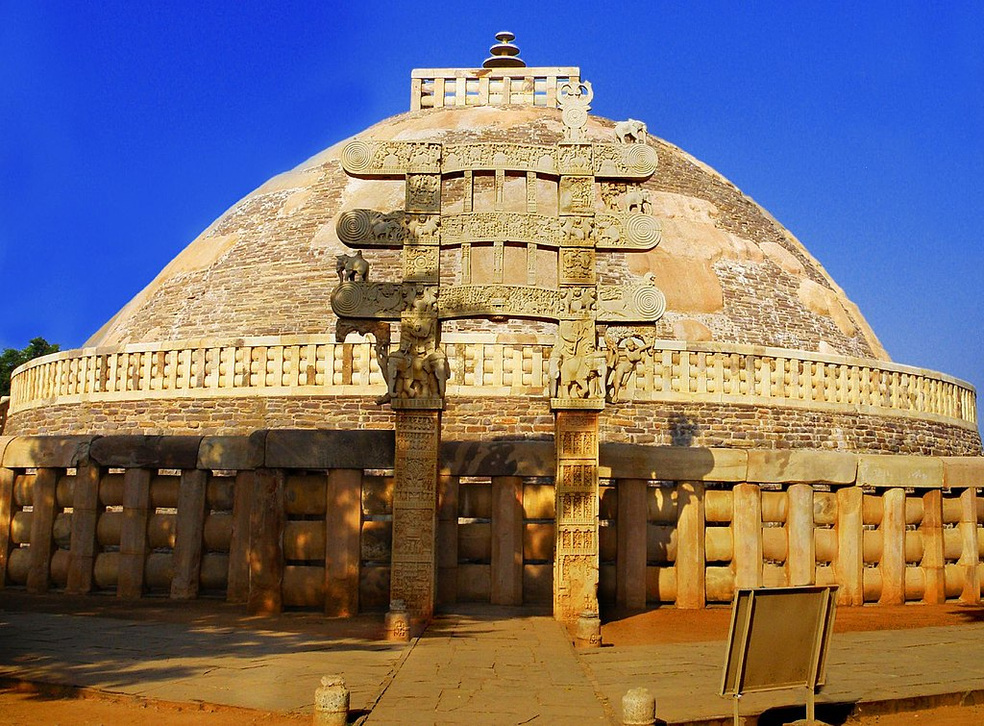
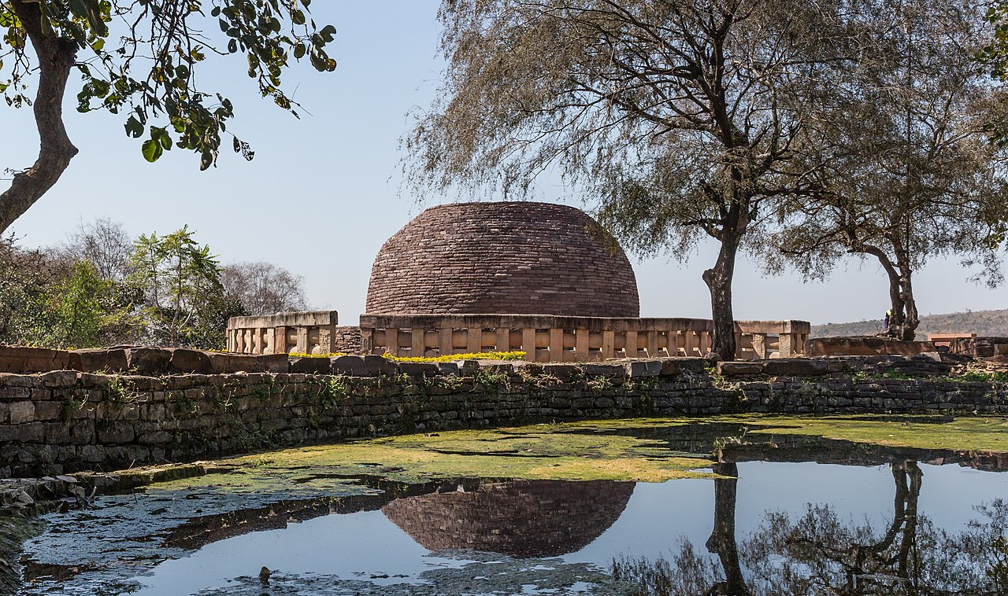
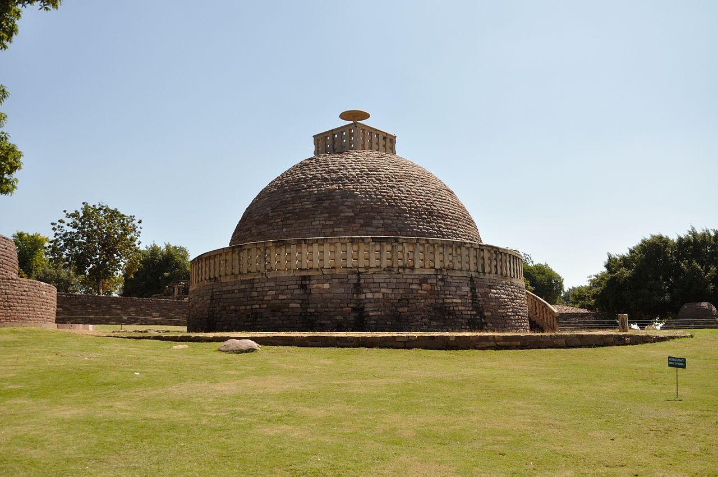
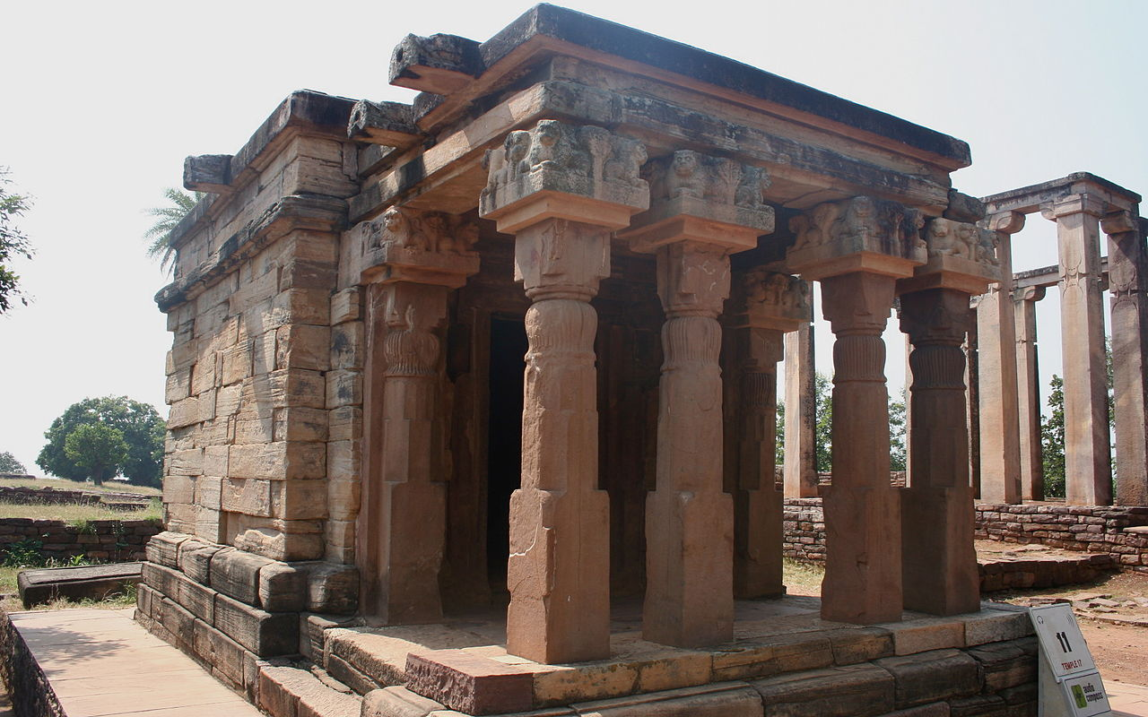
CỤM ĐỀN THÁP SAN-CHI
Đại bảo tháp Sanchi
Bảo tháp số 2
Bảo tháp số 3
Chùa Phật giáo số 17

Slide 33
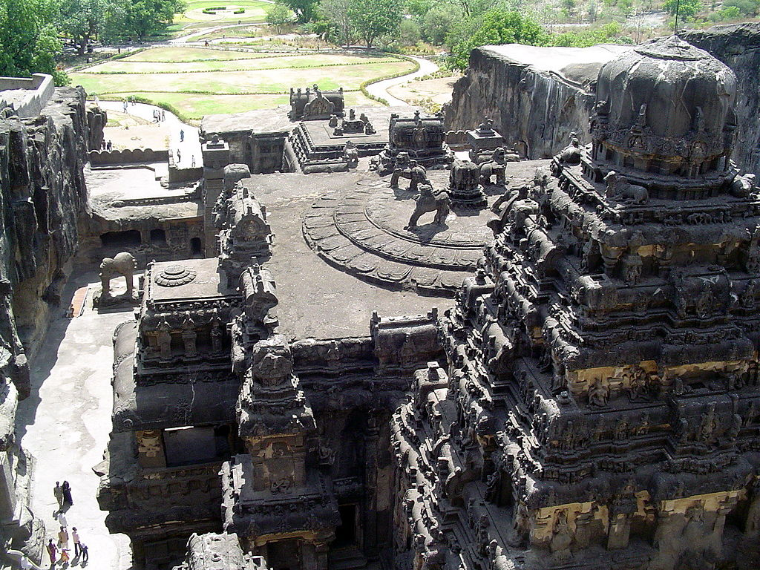
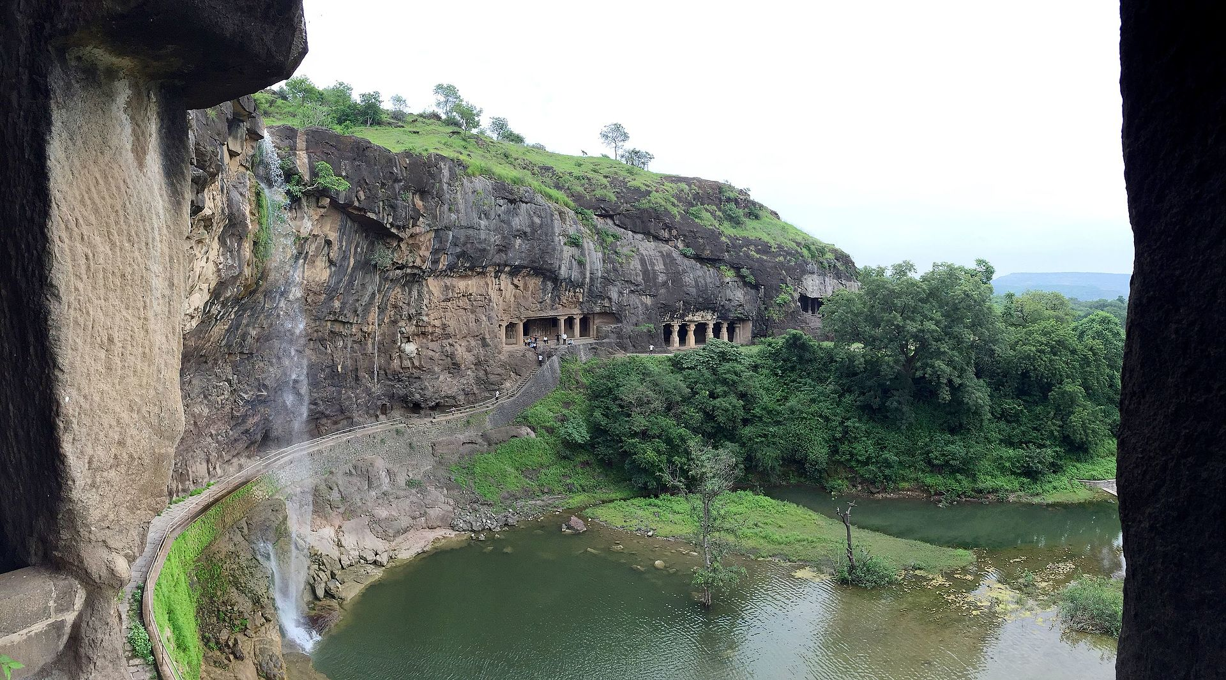
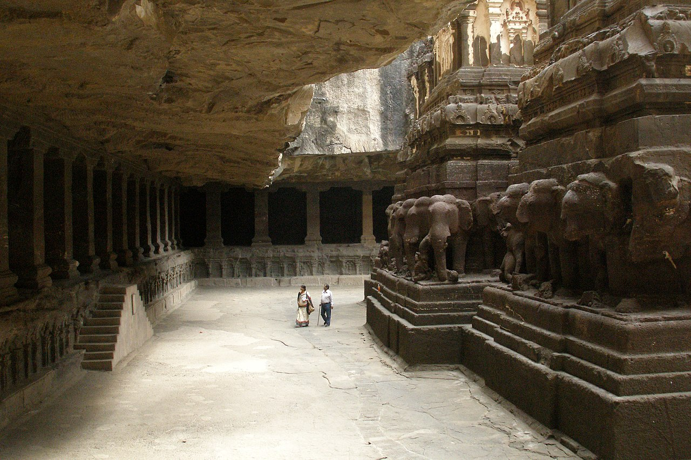
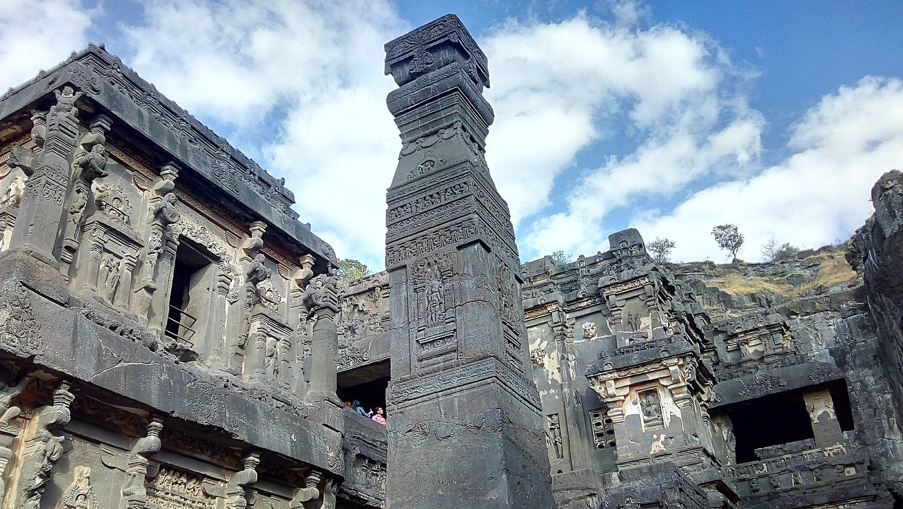
CỤM ĐỀN THÁP EN-LÔ-RA
Đền thờ Kailash, (hang động số 16)
Phong cảnh nhìn từ hang số 29
Bên trong hang động 16
Cột đá ở đên số 16

Slide 34
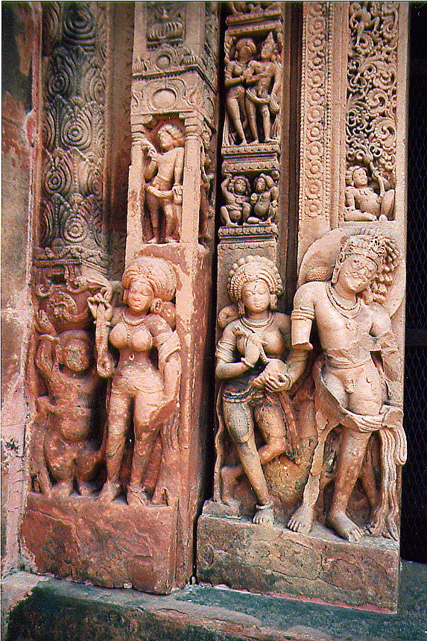


ĐỀN ĐA-SA-VA-TA-RA
Bức phù điêu trên cửa của đền
Đền Hindu giáo Đa-sa-va-ta-ra
Tượng Visnu đang ngủ được điêu khắc trên tường đền

Slide 35
Hin-đu giáo: tôn giáo chính ở Ấn Độ
Tôn giáo
Phật giáo: được coi trọng
Văn học
Văn học chữ Phạn đạt nhiều thành tựu.
Quan sát được hiện tượng nguyệt thực.
Thành tựu
Thiên văn học
Giả thuyết về Trái Đất hình tròn và tự quay quanh trục của nó.
Y học
Biết phẫu thuật, khử trùng vết thương, tạo ra vắc-xin
Kiến trúc, điêu khắc
Phong cách nghệ thuật Gúp-ta ra đời

Slide 36

Mở rộng
Vì sao nói Ấn Độ là quê hương của tôn giáo?
Kiến trúc Ấn Độ chịu ảnh hưởng của tôn giáo như thế nào?
Những nước nào ở Đông Nam Á chịu ảnh hưởng của kiến trúc Ấn Độ?

Slide 37
Câu trả lời
Nói Ấn Độ là quê Hương của tôn giáo vì có rất nhiều tôn giáo xuất phát từ Ấn Độ như Hin-đu giáo từ Bà La Môn giáo, Hồi giáo do người Thổ Nhĩ Kỳ du nhập, Phật Giáo được hình thành do Thích Ca Mâu Ni sáng lập.
Các công trình kiến trúc của Ấn Độ chịu ảnh hưởng sâu sắc của tôn giáo. Tôn giáo nào cũng có những công trình kiến trúc tương ứng.
Những nước ở Đông Nam Á chịu ảnh hưởng của kiến trúc Ấn Độ là Mi-an-ma, In-đô-nê-xi-a, Cam-pu-chia và Việt Nam,…

Slide 38



Thánh đường Hồi giáo hoàng gia – Bru-nây
Đền Prambanan, Indonesia – ngôi đền Hinđu giáo lớn nhất Đông Nam Á
Đền Ananda – công trình Phật giáo ở Mi-an-ma

Slide 39



Một trường Đại học Phật giáo (Na-lan-đa) lại dạy cả tri thức về Hin-đu giáo. Điều này nói lên đặc điểm gì trong nền chính trị thời kỳ Gúp-ta?

Slide 40
Việc trường Đại học Phật giáo Na-lan-đa dạy tri thức về Hin-đu giáo đã cho thấy dưới thời Gúp-ta:
Hin-đu giáo rất được coi trọng trong xã hội, được giai cấp thống trị ủng hộ và bảo vệ. Hin-đu giáo trở thành tôn giáo chính ở Ấn Độ.
Phật giáo mặc dù vẫn được coi trọng nhưng đã dần suy sụp vị thế của mình.

Slide 41

Kết luận
Thời kì Gúp-ta là thời kì định hình và phát triển văn hoá truyền thống Ấn Độ gắn với Hin-đu giáo và Phật giáo.
Những thành tựu văn hoá mà người Ấn Độ dười thời Gúp-ta đạt được rất toàn diện và rực rỡ trên cơ sở kế thừa những di sản văn hoá từ các thế kỉ trước.
Những thành tựu văn hoá Ấn Độ tiếp tục có sự ảnh hưởng lớn đến các nước Đông Nam Á.

Slide 42
LUYỆN TẬP

Slide 43

Hoàn thành bảng: Khái quát về tình hình Ấn Độ thời kì vương triều Gúp-ta theo mẫu dưới đây:
 | Thời gian | Tình hình chính trị | Tình hình kinh tế | Tình hình xã hội | Thành tựu văn hóa
Vương triều Gúp-ta

Slide 44
 | Thời gian | Tình hình chính trị | Tình hình kinh tế | Tình hình xã hội | Thành tựu văn hóa
Vương triều Gúp-ta
Được thống nhất qua chiến tranh chinh phục hoặc liên minh chính trị.
Nông nghiệp, thương nghiệp và thương mại đều phát triển. Đặc biệt là trình độ luyện kim.
Xã hội vẫn phân chia đẳng cấp dựa trên nghề nghiệp nhưng có sự hòa hợp tôn giáo.
- Tôn giáo.
- Văn học.
- Thiên văn học.
- Y học.
- Kiến trúc, điêu khắc
320 – 535

Slide 45
VẬN DỤNG

Slide 46

TRÒ CHƠI
“EM LÀM HƯỚNG DẪN VIÊN DU LỊCH”
HS được chia làm 2 đội. Mỗi đội sử dụng tư liệu, hình ảnh sưu tầm từ sách báo, tạp chí, internet và tìm hiểu về một thành tựu văn hóa nổi bật thời Gup-ta còn tồn tại đến ngày nay để thuyết minh.
Đội nào có phần thuyết minh sử dụng tư liệu, hình ảnh đa dạng, sinh động; phong cách thuyết minh tư tin, mạnh dạn sẽ là đội chiến thắng.

Slide 47

HƯỚNG DẪN VỀ NHÀ
Ôn lại nội dung kiến thức đã học.
Trả lời câu hỏi bài tập 2 – phần Vận dụng SGK tr.36
Làm bài tập Bài 8 Sách bài tập Lịch sử Địa lí 7 – Phần Lịch sử.
Đọc và tìm hiểu trước Bài 9: Vương triều hồi giáo Đê-li.

Slide 48

CẢM ƠN CÁC EM ĐÃ LẮNG NGHE BÀI GIẢNG!

